Slide 1
Genomska informatika
Algoritam za difuziju verovatnoća po čvorovima grafa
Ivan Kukrkić Uroš Stoković
2021/3133 2021/3137

Slide 2
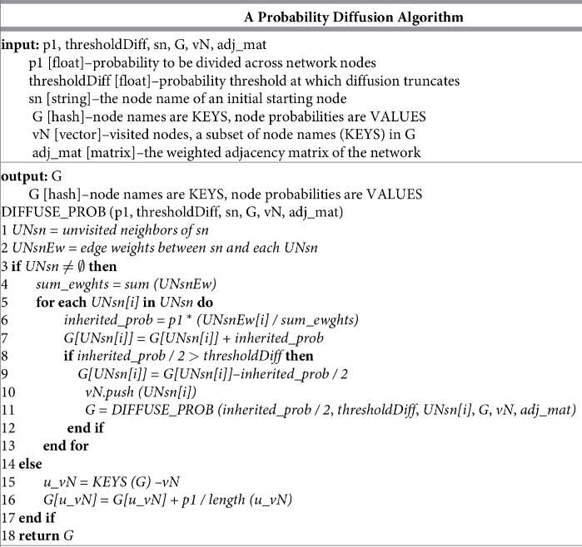
Opis problema
Verovatnoća se propagira kroz
graf počevši od sn
Verovatnoća se rekurzivno deli
među komšijama čvora po težini
grane
Algoritam staje ako je
verovatnoća manja od thresholdDiff
Ako čvor nema suseda ili ukoliko
su svi njegovi susedi vec obiđeni,
verovatnoća se ravnomerno
propagira među svim neposećenim
čvorovima
ETF Beograd::Genomska informatika
<number>/9

Slide 3
Korišćeni grafovi
Nasumični težinski neusmereni grafovi
nx.random_geometric_graph
Različite veličine grafova
  10, 50, 500, 2000
Različite verovatnoće stvaranja grane
  0.15, 0.25, 0.5, 0.75, 0.9
Nasumično izabrane težine grana
  (1, 20)
ETF Beograd::Genomska informatika
<number>/9

Slide 4
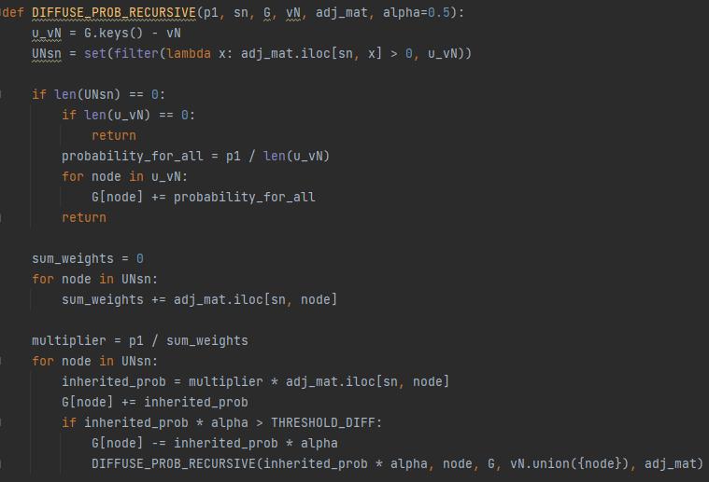
Rekurzivna implementacija
ETF Beograd::Genomska informatika
<number>/9

Slide 5
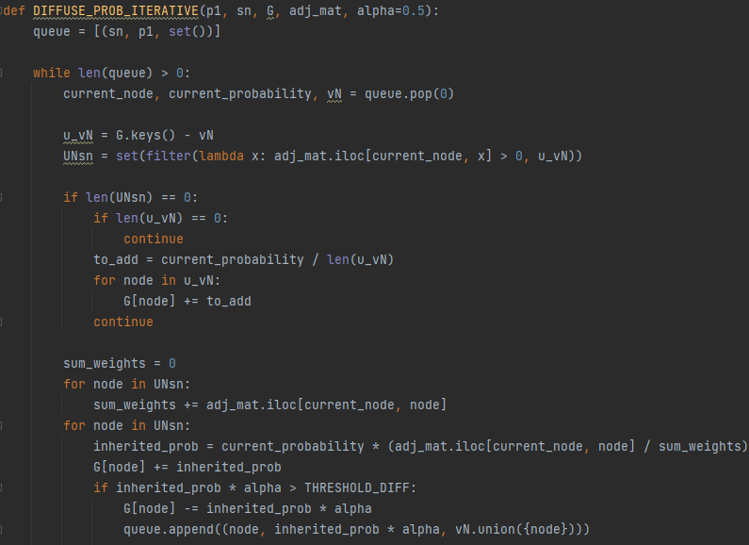
Iterativna implementacija
ETF Beograd::Analiza socijalnih mreža
<number>/9

Slide 6
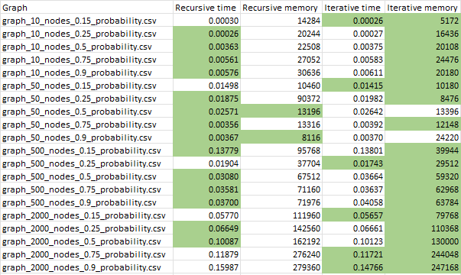
Rezultati (1)
Vreme izvršavanja
  timeit
  prosečno vreme
  izvršavanja 100 iteracija
Memorijsko zauzeće
  tracemalloc
  peak dobijen iz
  get_traced_memory()
ETF Beograd::Analiza socijalnih mreža
<number>/9

Slide 7
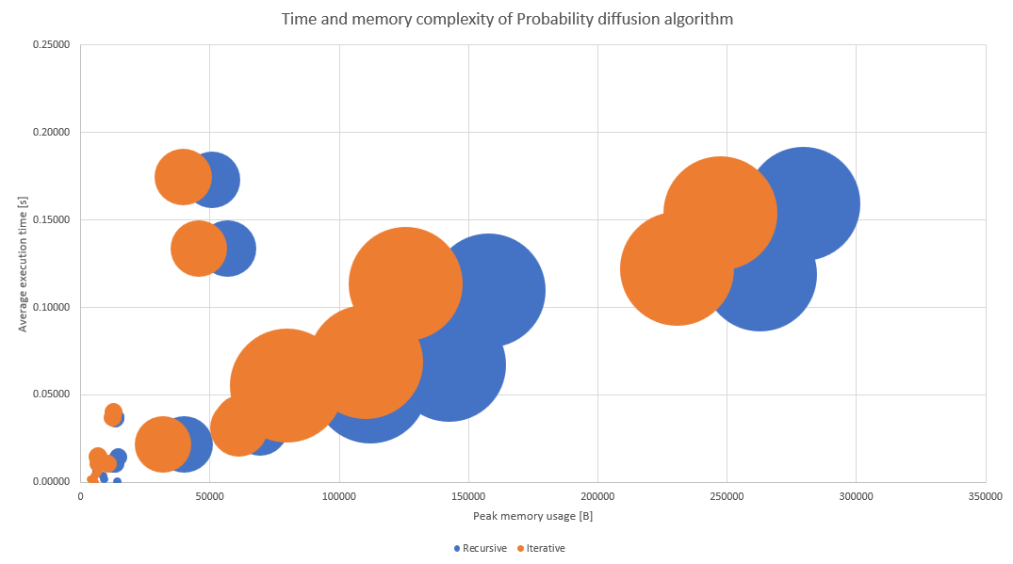
Rezultati (2)
ETF Beograd::Analiza socijalnih mreža
<number>/9

Slide 8
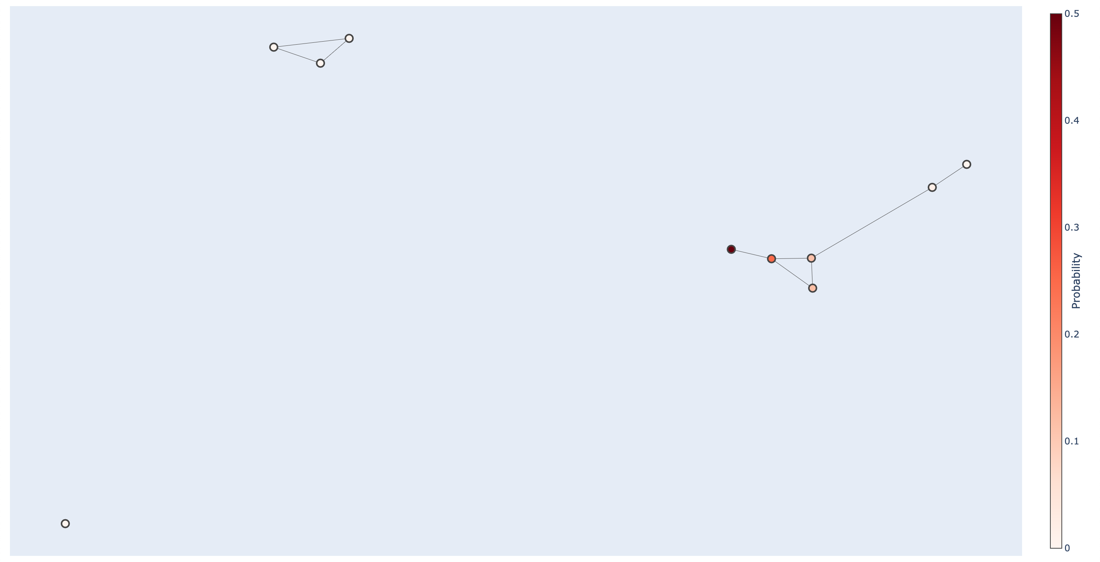
Vizuelizacija (1)
ETF Beograd::Analiza socijalnih mreža
<number>/9

Slide 9
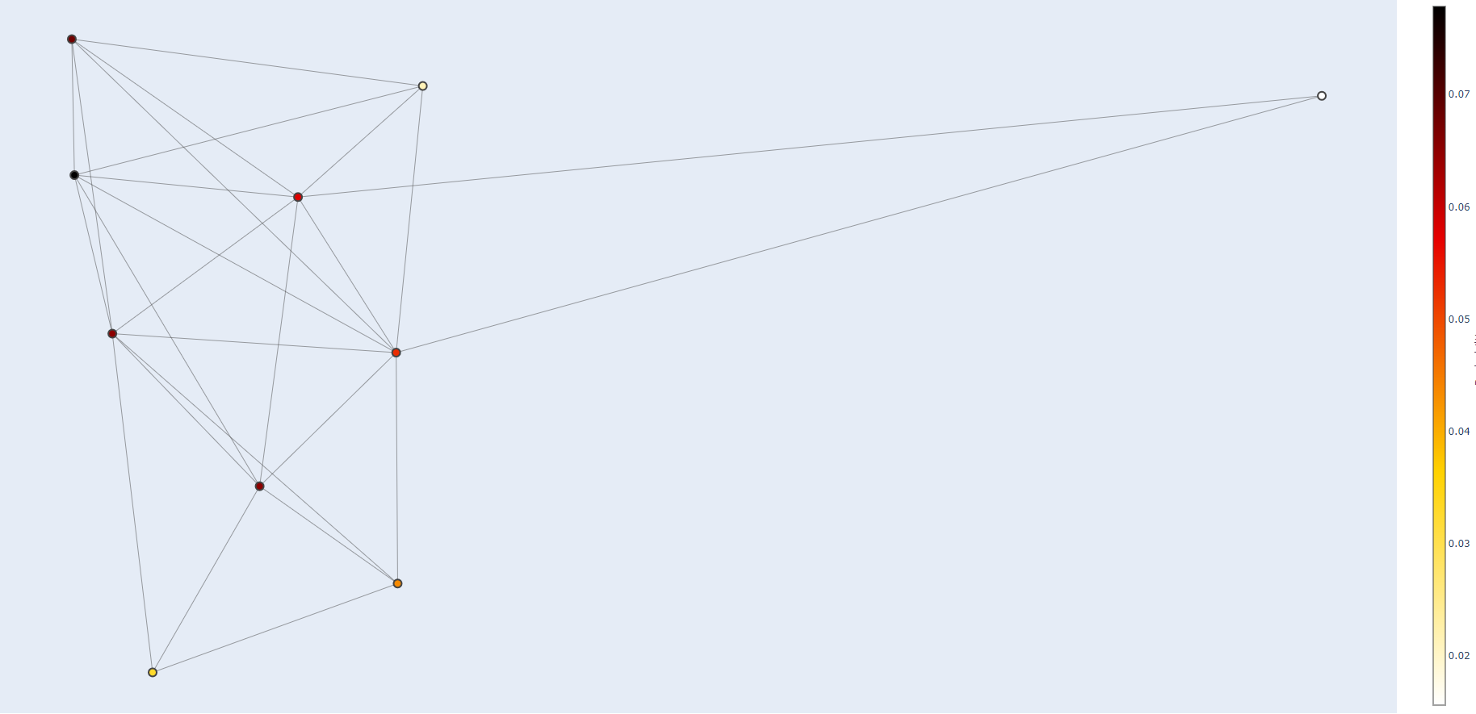
Vizuelizacija (2)
ETF Beograd::Analiza socijalnih mreža
<number>/9

